Slide 1
毕业设计中期答辩
选题：基于深度学习的股市时间序列分析研究
姓名：赵乙麒
学号：2015060103015
指导老师：唐泳老师

Slide 2
目录
研究内容
代码实现部分
数据来源
论文撰写情况
时间计划

Slide 3
研究内容
深度学习相关的内容
深度学习对时间序列研究相关的算法
股票市场预测相关理论
使用深度学习相关算法来研究股市时间序列

Slide 4
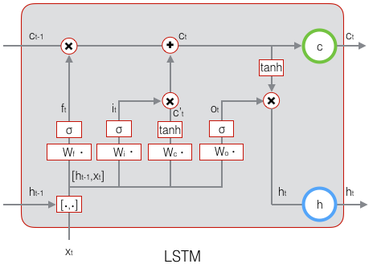
研究内容——深度学习时间序列研究相关算法
LSTM:

Slide 5
代码实现
神经网络搭建
数据处理
画图展示
成果展示

Slide 6
代码实现——神经网络搭建部分
使用工具：PyTorch、numpy

Slide 7
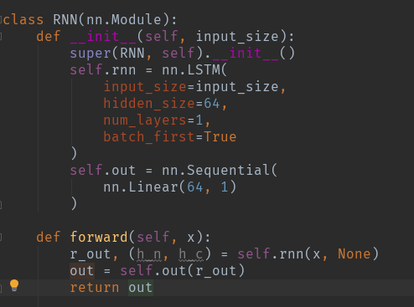

Slide 8
代码实现——数据处理部分
使用工具：pandas

Slide 9
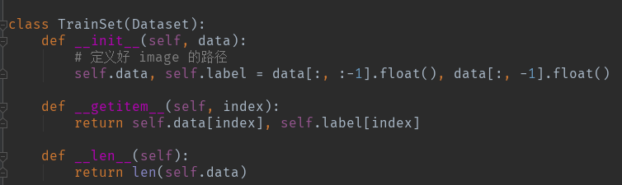

Slide 10
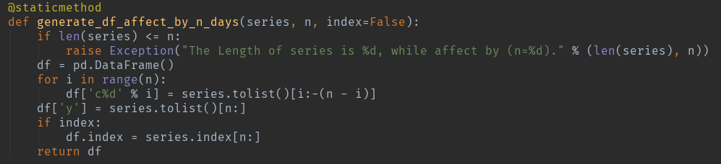

Slide 11
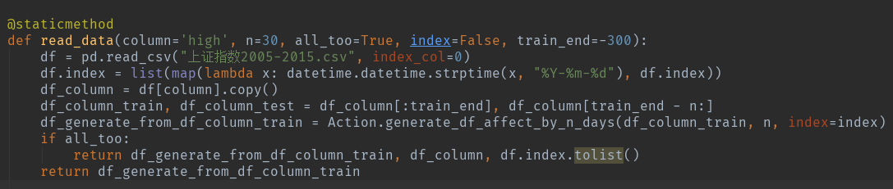

Slide 12
代码实现——画图展示部分
使用工具：matplotlib

Slide 13
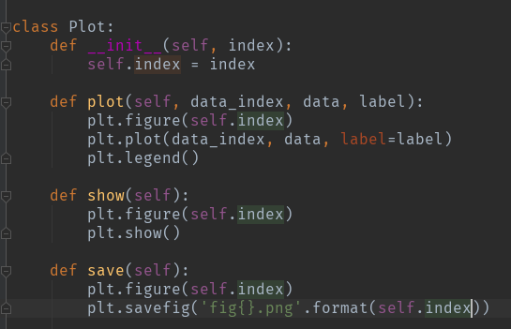

Slide 14
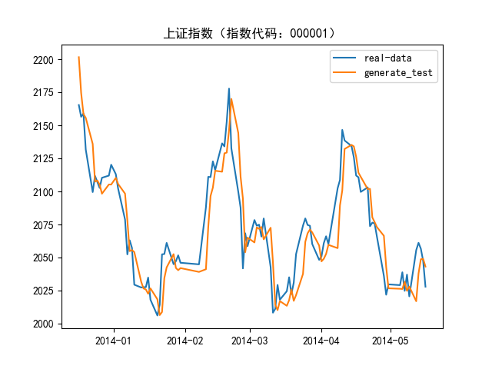
代码实现——成果展示

Slide 15
数据来源
RESSET数据中心（校内网可使用）
使用CSV格式数据

Slide 16
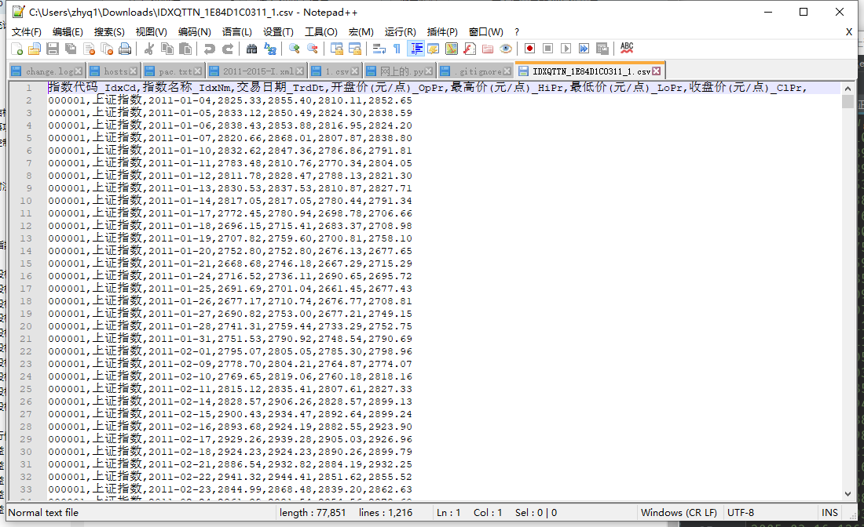

Slide 17
论文撰写情况
已完成大概2000字，主要包括绪论部分
论文其他部分待实验做完将会很快完成

Slide 18
时间计划
周次 | 七学期08—10周 | 七学期11—12周 | 七学期13—14周 | 七学期15—16周 | 七学期17—18周 | 七学期19—20周 | 八学期1—2周 | 八学期3—4周 | 八学期5—6周 | 八学期7—8周 | 八学期9—10周 | 八学期11—12周 | 八学期13—14周
主要工作计划 | 文献调研 | 文献调研 | 相关基础知识学习 | 相关基础知识学习 | 相关基础知识学习 | 算法理解 | 算法理解 | 算法理解 | 算法分析 | 算法分析 | 算法分析 | 论文撰写 | 论文撰写
完成情况 | 完成 | 完成 | 完成 | 完成 | 完成 | 完成 | 完成 | 完成 | 完成 | 完成

